Slide 1
Chào mừng quý thầy cô
đến với tiết học

Slide 2
1. Tìm 2 – 3 từ ngữ:
a. Có nghĩa giống với từ quê hương.
b. Chỉ tình cảm với quê hương.

Slide 3
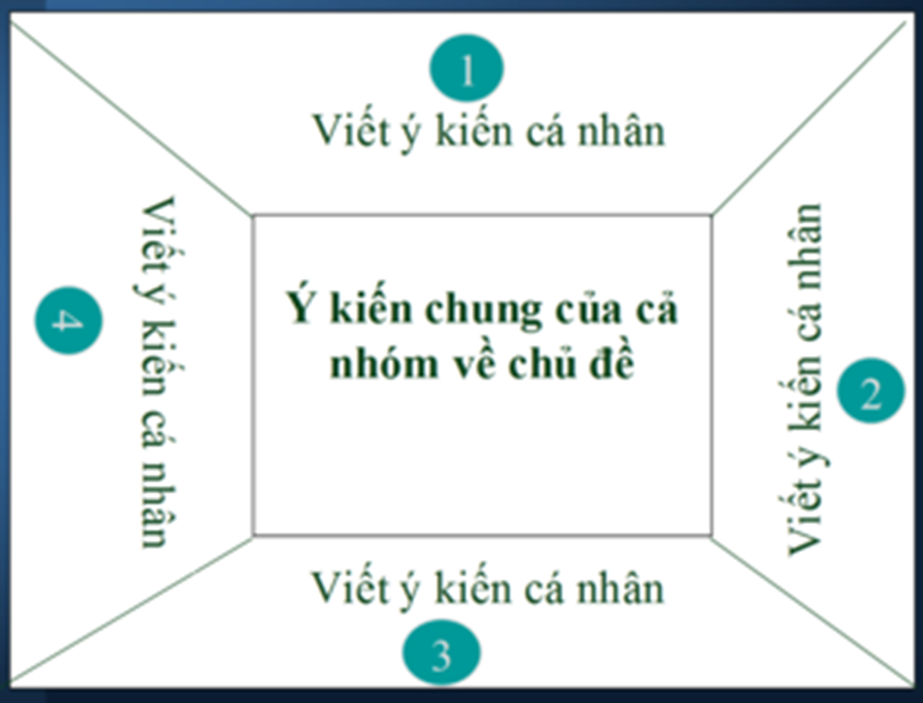
Kĩ thuật
Khăn trải bàn
Chia sẻ nhóm 4

Slide 4
a. Từ ngữ có nghĩa giống với từ quê hương: quê mẹ, quê nhà, quê quán, quê cha đất tổ, chôn rau cắt rốn,...
b. Từ ngữ chỉ tình cảm với quê hương:
yêu thương, yêu quý, gắn bó, thương nhớ, tự hào, mến yêu,….

Slide 5
2. Tìm 3 – 4 từ ngữ:
a. Thường dùng để tả cảnh sông nước.
M: uốn lượn
b. Thường dùng để tả cảnh núi non.
M: trập trùng

Slide 6
Video về cảnh sông nước, núi non

Slide 7
PHIẾU GIAO VIỆC
Cá nhân: suy nghĩ làm bài 2 vào PHT.
Nhóm 2: chia sẻ bài, nhận xét, bổ sung từ ngữ cho nhau.

Slide 8
Trò chơi Truyền điện

Slide 9
a. Thường dùng để tả cảnh sông nước:
êm ả, hiền hòa, long lanh, lững lờ, lăn tăn, mênh mông, bao la,…
b. Thường dùng để tả cảnh núi non:
trùng điệp, hùng vĩ, uy nghiêm, sừng sững, nhấp nhô,...

Slide 10
3. Mỗi thành ngữ, ca dao dưới đây nói về điều gì?
a. Quê cha đất tổ.
b. Chôn rau cắt rốn.
c. Ta về ta tắm ao ta,
Dù trong dù đục ao nhà vẫn hơn.
Ca dao

Slide 11
PHIẾU GIAO VIỆC
Cá nhân: suy nghĩ các thành ngữ, ca dao nói về điều gì.
Nhóm 4: Nhóm trưởng điều khiển cho từng bạn chia sẻ. Cả nhóm nhận xét, bổ sung (nếu có).

Slide 12
3. Mỗi thành ngữ, ca dao dưới đây nói về điều gì?
a. Quê cha đất tổ.
b. Chôn rau cắt rốn.
c. Ta về ta tắm ao ta,
Dù trong dù đục ao nhà vẫn hơn.
Ca dao

Slide 14
PHIẾU GIAO VIỆC
Cá nhân: đọc thầm đoạn văn, khoanh tròn vào từ ngữ phù hợp với mỗi
Nhóm 2: chia sẻ với bạn kết quả bài làm. Giải thích tại sao chọn từ ngữ đó. Nhận xét, bổ sung (nếu có)

Slide 15
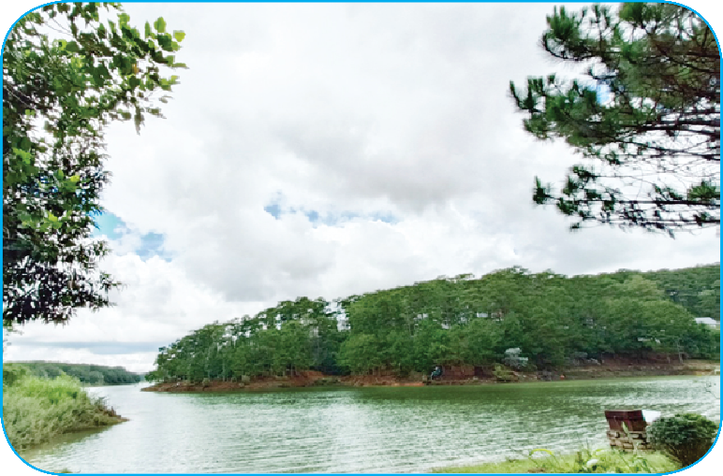
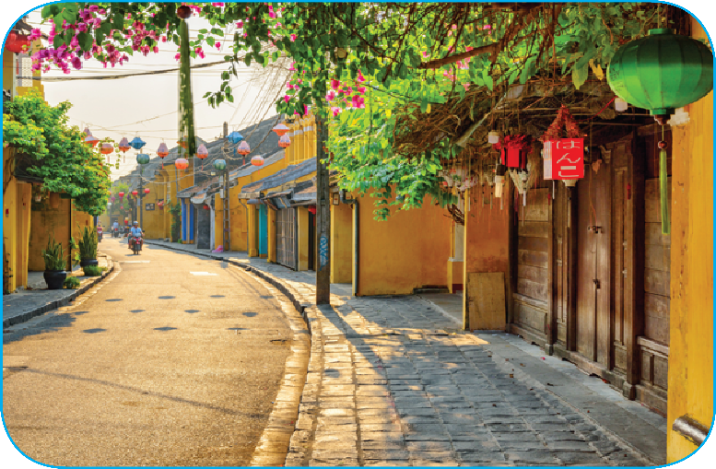
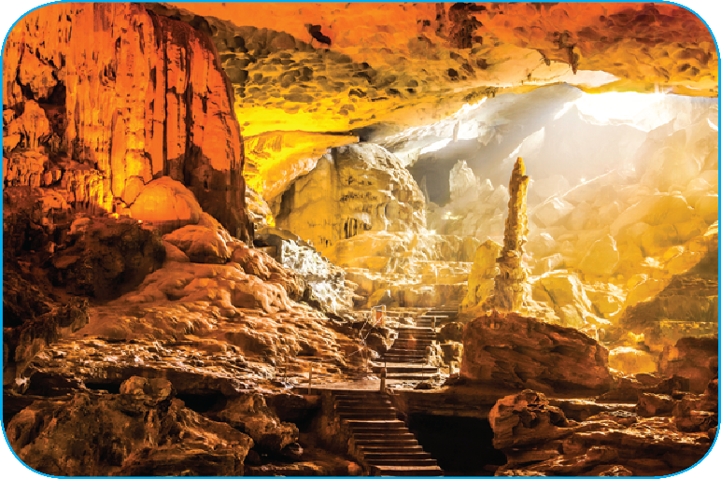
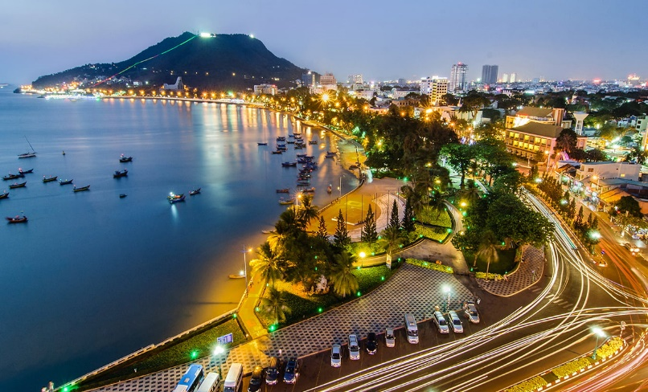
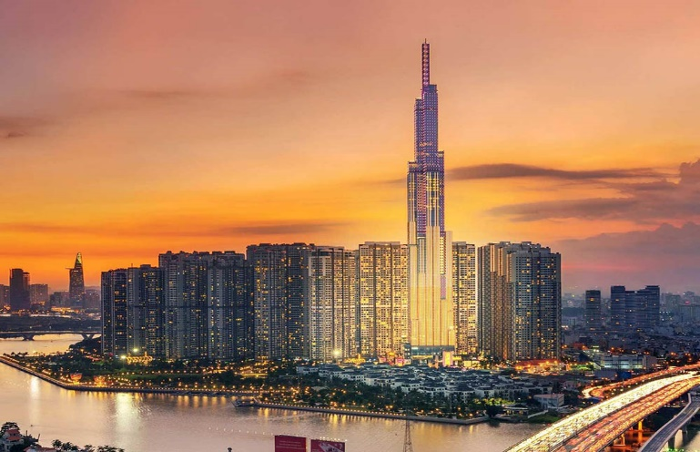
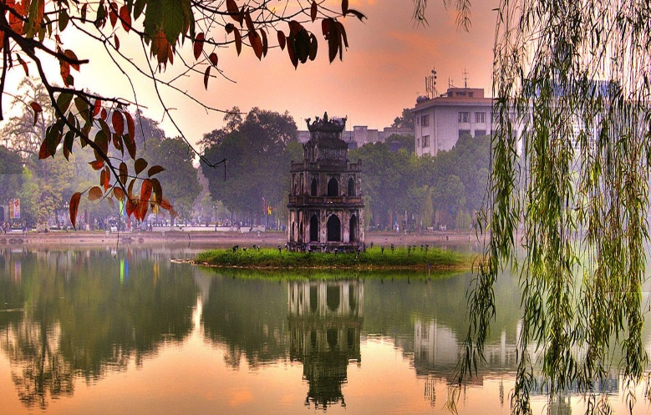
5. Viết đoạn văn (khoảng 4 - 5 câu) nói về cảnh đẹp hoặc tình cảm của em với quê hương.

Slide 16
5. Viết đoạn văn (khoảng 4 - 5 câu) nói về cảnh đẹp hoặc tình cảm của em với quê hương.
GỢI Ý ĐÁNH GIÁ:
- Đoạn văn đúng nội dung, đủ số câu chưa?
- Cách dùng từ, viết câu, diễn đạt thế nào?
- Chữ viết, trình bày ra sao?

Slide 17
5. Viết đoạn văn (khoảng 4 - 5 câu) nói về cảnh đẹp hoặc tình cảm của em với quê hương.

Slide 18
Giáo viên
nhận xét

Slide 19
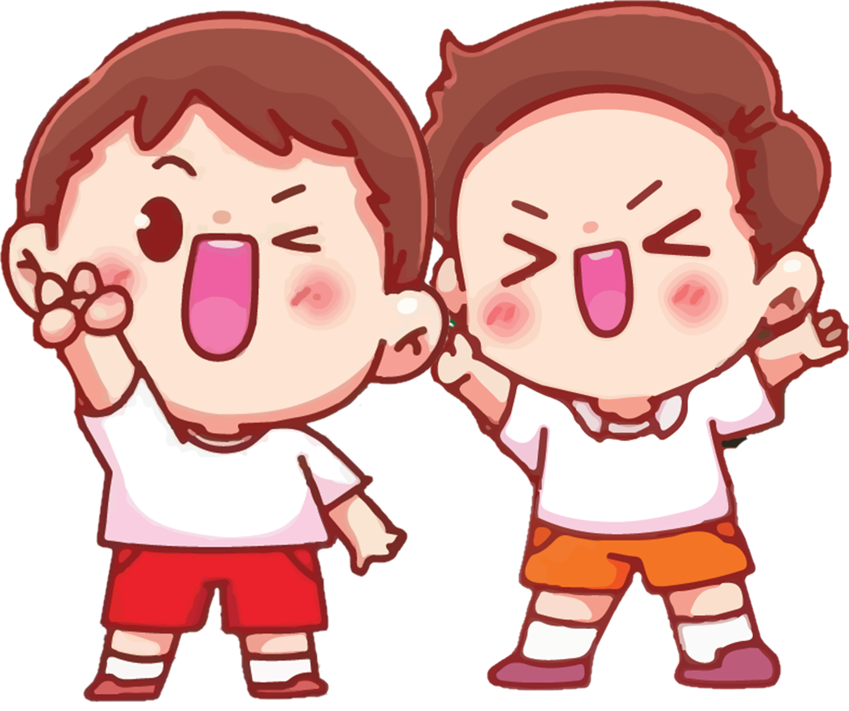
TẠM BIỆT VÀ HẸN GẶP LẠI
TẠM BIỆT VÀ HẸN GẶP LẠI

